Slide 1
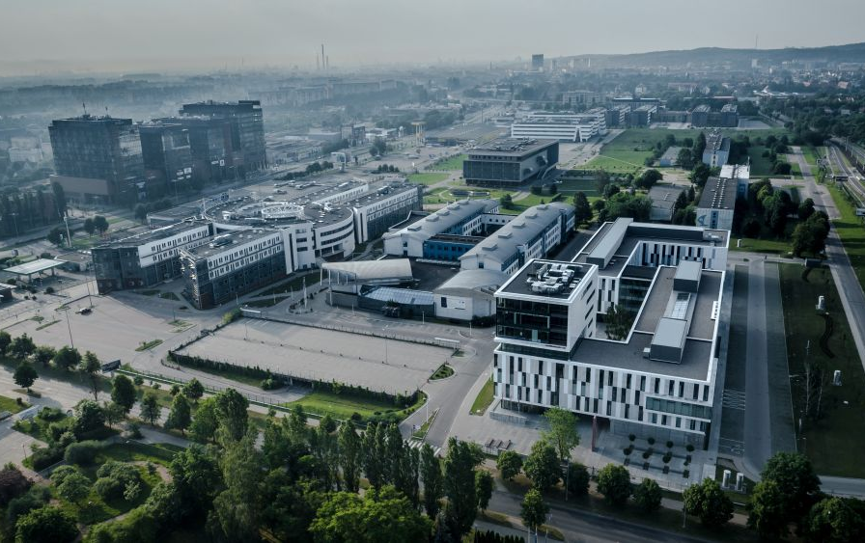
FILOLOGIA
POLSKA
specjalność media i PR

Slide 2
WYBRANE PRZEDMIOTY

Slide 3
ANALIZA DYSKURSU MEDIALNEGO
TECHNIKI PISARSKIE
SZTUKA WYSTĄPIEŃ PUBLICZNYCH
KREOWANIE WIZERUNKU
JĘZYK NOWYCH MEDIÓW
KULTURA MEDIÓW
SPOŁECZNOŚCIOWYCH
ETYKA SŁOWA
WARSZTATY
PUBLIC RELATIONS

Slide 4
GŁOSY STUDENTÓW
„Bardzo cenię kontakt z pełnymi pasji wykładowcami”.
„Wielki plus to zajęcia z praktykami z branży PR”.
„Nabyłem biegłości w mówieniu i pisaniu”.

Slide 5
GŁOSY STUDENTÓW
„Lepiej poznałam algorytmy social mediów”.
„To specjalizacja, po której można znaleźć dobrze płatną pracę”.
„Sporo okazji do tworzenia różnych form dziennikarskich”.

Slide 6
Przykładowe tematy warsztatów

Slide 7
TWORZENIE E-BOOKÓW INSTYTUCJI
01
04
KRYZYSY MEDIALNE
KOMUNIKOWANIE POPRZEZ MEDIA SPOŁECZNOŚCIOWE
02
MEDIA RELATIONS
05
05
02
KULTURA ŻYWEGO SŁOWA
03
EMPLOYER BRANDING
06

Slide 8
A DO TEGO...

Slide 9
WYJAZDY

Slide 12
DEBATY OKSFORDZKIE

Slide 13
WSPÓŁPRACA

Slide 16
WYWIADY Z ABSOLWENTAMI

Slide 17
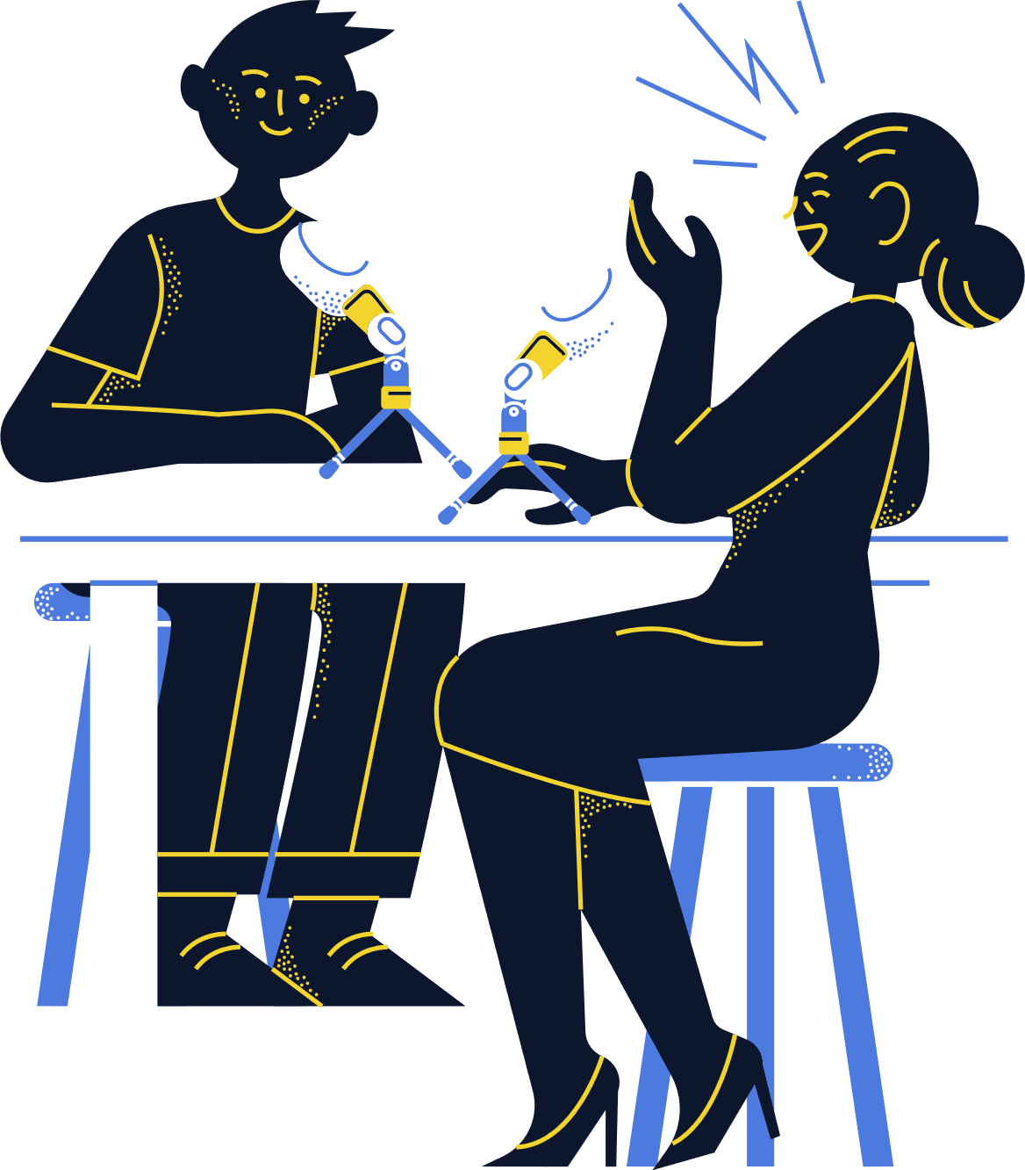
OBLICZA NOWOCZESNEGO PR.
ROZMOWA Z IZABELĄ KRAKOWSKĄ
DZIENNIKARSTWO UWRAŻLIWIAJĄCE NA INNOŚĆ. ROZMOWA Z HALSZKĄ GRONEK

Slide 18
PUBLIKACJE NASZYCH STUDENTÓW

Slide 19
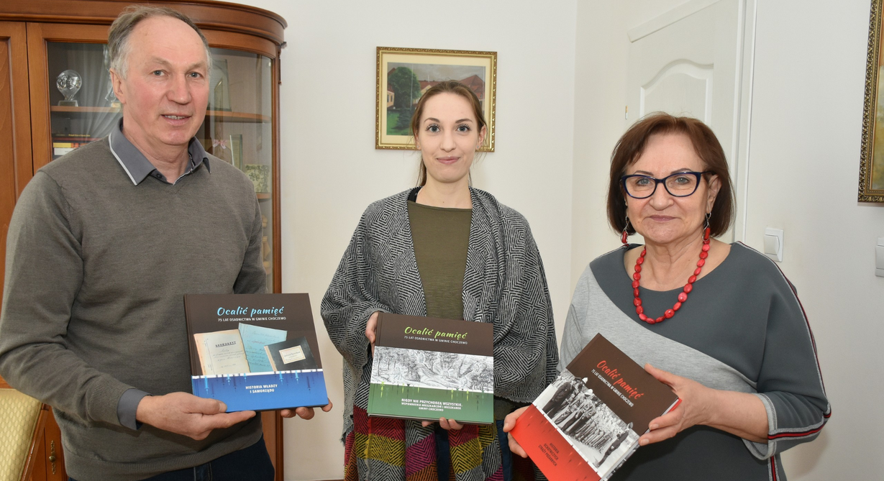
Książka „Ocalić pamięć” - zbiór wywiadów przeprowadzonych przez Panią Aleksandrę Łasińską, absolwentkę naszej specjalizacji (na zdjęciu, w środku).

Slide 20
PUBLIKACJE NASZYCH STUDENTÓW
W portalu trójmisto.pl
W czasopiśmie studenckim CDN
W czasopiśmie „Prestiż”
https://www.trojmiasto.pl/s/%C5%81ukasz-Rudzi%C5%84ski/?
https://cdn.ug.edu.pl/author/l-lange-080/
https://cdn.ug.edu.pl/author/keron/
https://cdn.ug.edu.pl/author/pmocka/
https://cdn.ug.edu.pl/author/kklosowska/
http://prestiztrojmiasto.pl/dziennikarz/szymon-kaminski
http://prestiztrojmiasto.pl/dziennikarz/halszka-gronek

Slide 21
PUBLIKACJE NASZYCH STUDENTÓW
W portalu trójmisto.pl
W czasopiśmie studenckim CDN
W czasopiśmie „Prestiż”
https://www.trojmiasto.pl/s/%C5%81ukasz-Rudzi%C5%84ski/?
https://cdn.ug.edu.pl/author/l-lange-080/
https://cdn.ug.edu.pl/author/keron/
https://cdn.ug.edu.pl/author/pmocka/
https://cdn.ug.edu.pl/author/kklosowska/
http://prestiztrojmiasto.pl/dziennikarz/szymon-kaminski
http://prestiztrojmiasto.pl/dziennikarz/halszka-gronek

Slide 22
PUBLIKACJE NASZYCH STUDENTÓW
W portalu trójmisto.pl
W czasopiśmie studenckim CDN
W czasopiśmie „Prestiż”
https://www.trojmiasto.pl/s/%C5%81ukasz-Rudzi%C5%84ski/?
https://cdn.ug.edu.pl/author/l-lange-080/
https://cdn.ug.edu.pl/author/keron/
https://cdn.ug.edu.pl/author/pmocka/
https://cdn.ug.edu.pl/author/kklosowska/
http://prestiztrojmiasto.pl/dziennikarz/szymon-kaminski
http://prestiztrojmiasto.pl/dziennikarz/halszka-gronek

